Slide 1
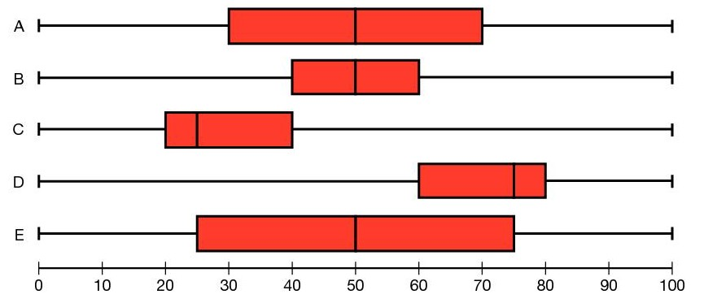
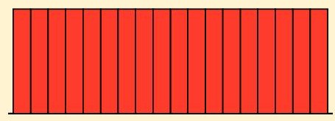
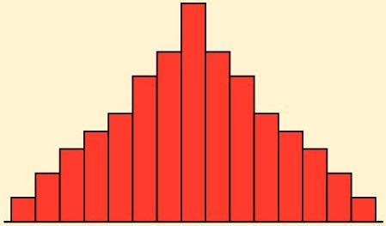
Opgave 6
Elk gebied van de box plot heeft dezelfde frequentie en de gebieden zijn even groot.
$$25\%$$
$$25\%$$
$$25\%$$
$$25\%$$
boxplot
E
Symmetrisch: de mediaan ligt in het midden
van de waarnemingsgetallen en links en rechts ervan heb je (ongeveer) hetzelfde beeld.
Keuze uit: A , B of E (E hebben we al)
De standaardafwijking van $20$ is relatief klein t.o.v. de schaal.
Keuze valt op B. (A zou ook nog kunnen)
boxplot
B

Slide 2
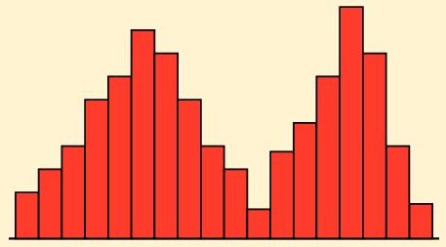
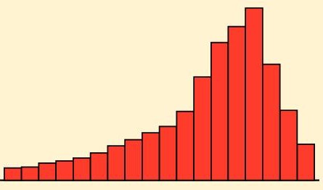
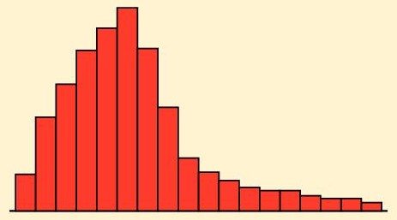
Opgave 6
Rond 30 zit 50% en rond 70 zit 50%.
Beste keuze is A.
boxplot
A
boxplot
D
boxplot
C
Staart aan de linkerkant.
Keuze is D.
Staart aan de rechterkant.
Keuze is C.

